Slide 1
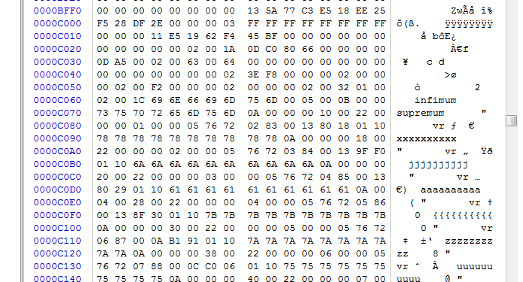
堆中第一个空闲空间开始指针(2)
最后插入位置(2)
页目录Slot数(2)
堆中记录数(2)
可重用空间的首地址指针(2)
最后插入位置(2)
最后插入位置(2)
checksum(4)
表空间中页的偏移量(4)
页类型(2)
上一页地址(4)
下一页地址(4)
删除记录字节数(2)
最后被修改的LSN位置(8)
系统表空间中定义，独立表空间都为0(8)
当前页最大事务ID(8)
所属表空间ID(4)
最后插入位置(2)
最后插入方向(2)
一个方向连续插入记录数(2)
该页中记录数(2)

Slide 2
CPU
存
储
体
M
ACC
MQ
CU
IR
I/O
设
备
ALU
MDR
PC
MAR
X
运算器
控制器
主存储器
细化的计算机组成框图

